Slide 4
Кожа - надежная защита организма

Slide 5
Кожа – это наружный покров тела живого существа.

Slide 6
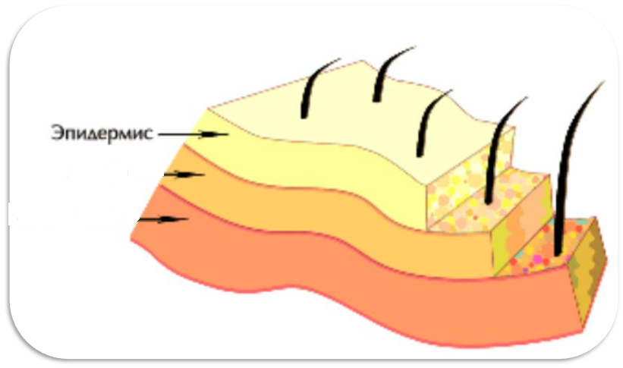

Slide 7
1 | На ощупь кожа мягкая и упругая, может растягиваться. | Да Нет
2 | На стекле осталось пятно жира или пота. Значит, кожа выделяет жир. | Да Нет
3 | На поверхности кожи видны волоски и поры. Через поры выделяется жир и пот. Через них кожа дышит. | Да Нет
4 | Рисунок на кончиках пальцев – индивидуальный. | Да Нет
5 | Через кожу видны кровеносные сосуды, значит она тонкая. Она регулирует температуру нашего тела. | Да Нет

Slide 8
1 | На ощупь кожа мягкая и упругая, может растягиваться. | Да Нет
2 | На стекле осталось пятно жира или пота. Значит, кожа выделяет жир. | Да Нет
3 | На поверхности кожи видны волоски и поры. Через поры выделяется жир и пот. Через них кожа дышит. | Да Нет
4 | Рисунок на кончиках пальцев – индивидуальный. | Да Нет
5 | Через кожу видны кровеносные сосуды, значит она тонкая. Она регулирует температуру нашего тела. | Да Нет

Slide 9
1 | На ощупь кожа мягкая и упругая, может растягиваться. | Да Нет
2 | На стекле осталось пятно жира или пота. Значит, кожа выделяет жир. | Да Нет
3 | На поверхности кожи видны волоски и поры. Через поры выделяется жир и пот. Через них кожа дышит. | Да Нет
4 | Рисунок на кончиках пальцев – индивидуальный. | Да Нет
5 | Через кожу видны кровеносные сосуды, значит она тонкая. Она регулирует температуру нашего тела. | Да Нет

Slide 10
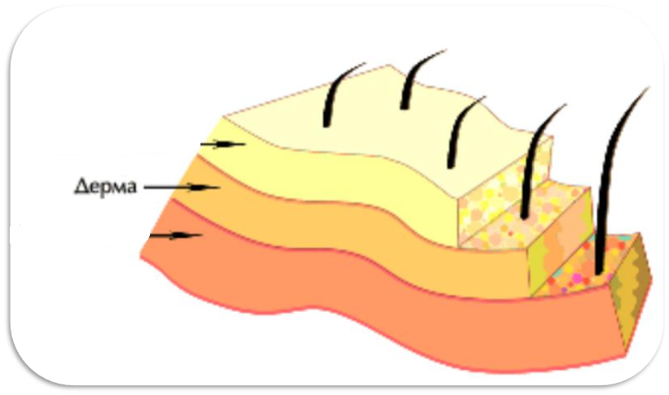

Slide 11
1 | На ощупь кожа мягкая и упругая, может растягиваться. | Да Нет
2 | На стекле осталось пятно жира или пота. Значит, кожа выделяет жир. | Да Нет
3 | На поверхности кожи видны волоски и поры. Через поры выделяется жир и пот. Через них кожа дышит. | Да Нет
4 | Рисунок на кончиках пальцев – индивидуальный. | Да Нет
5 | Через кожу видны кровеносные сосуды, значит она тонкая. Она регулирует температуру нашего тела. | Да Нет

Slide 14
1 | На ощупь кожа мягкая и упругая, может растягиваться. | Да Нет
2 | На стекле осталось пятно жира или пота. Значит, кожа выделяет жир. | Да Нет
3 | На поверхности кожи видны волоски и поры. Через поры выделяется жир и пот. Через них кожа дышит. | Да Нет
4 | Рисунок на кончиках пальцев – индивидуальный. | Да Нет
5 | Через кожу видны кровеносные сосуды, значит она тонкая. Она регулирует температуру нашего тела. | Да Нет

Slide 15
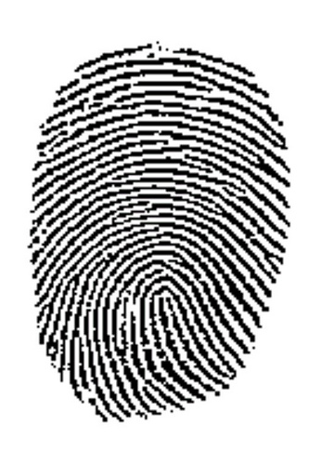
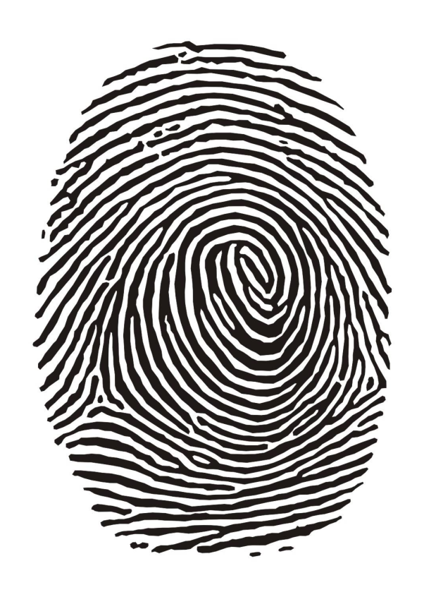
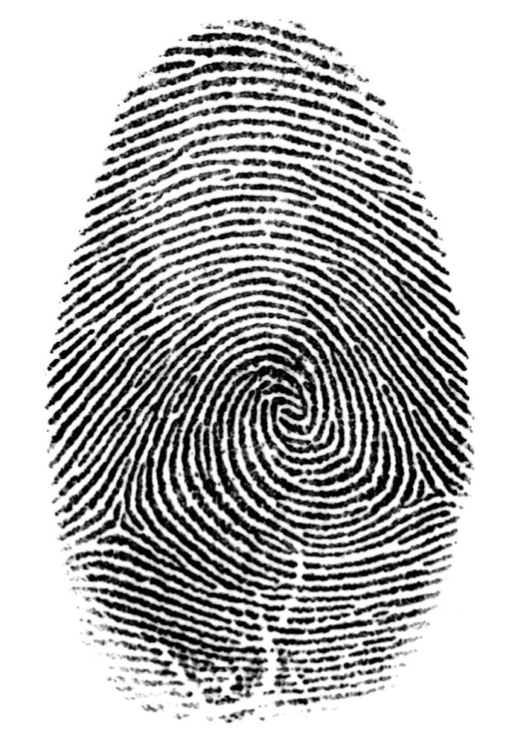

Slide 16
1 | На ощупь кожа мягкая и упругая, может растягиваться. | Да Нет
2 | На стекле осталось пятно жира или пота. Значит, кожа выделяет жир. | Да Нет
3 | На поверхности кожи видны волоски и поры. Через поры выделяется жир и пот. Через них кожа дышит. | Да Нет
4 | Рисунок на кончиках пальцев – индивидуальный. | Да Нет
5 | Через кожу видны кровеносные сосуды, значит она тонкая. Она регулирует температуру нашего тела. | Да Нет

Slide 17
?

Slide 18
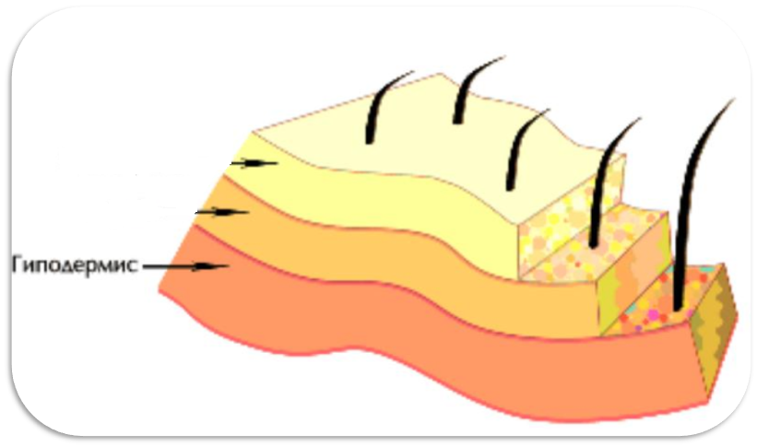

Slide 19
Опыт с водой

Slide 22
Вывод: Кожа – это самый большой и важный ________ человека. Кожа – ______________ защита организма. Она выделяет пот и ______ . Кожа достаточна мягкая и __________ , что позволяет человеку совершать движения и достаточна прочная, чтобы защитить его от повреждений. Кожа всегда должна быть ________ .
орган
надёжная
жир
упругая
чистой

Slide 23
1) Сколько слоёв содержит кожа ?
а) 5
м) 3
г) 2
2) Кожа – это …
о) наружный покров человека;
б) внутренний орган;
в) это обёртка человека
3) Можно ли кожу назвать органом дыхания?
а) нет
л) да
г) не знаю

Slide 24
4) Благодаря чему кожа всегда мягкая?
ж) потовым железам
т) порам
о) сальным железам
5) Пот выделяется, когда человеку…
з) холодно
и) просто так
д) жарко

Slide 25
6) Как называется способность человека чувствовать прикосновения?
о) обонянием;
ц) осязанием;
е) вкусом.
7) Может ли человек обойтись без кожи?
н) конечно
ы) нет
ю) может быть

Slide 26
1 | 2 | 3 | 4 | 5 | 6 | 7
м | о | л | о | д | ц | ы

Slide 27
Источники
Е.М.Тихомирова «Поурочные разработки по предмету «Окружающего мира» к учебнику А.А.Плешакова «Окружающий мир» 3 класс, М. «Экзамен», 2015.
Ю.И.Глаголева, и др. Технологические карты уроков «Окружающий мир», 3 класс, М., «Просвещение», 2015 .
А.А. Плешаков «Окружающий мир» 3 класс, М. «Просвещение», 2015.
http://точка24.рф/upload/iblock/3ee/83b50350-8da5-11e1-a517-00e081328955e823eb91-0114-11e2-a796-00e081328955.jpg
http://www.mathsolution.ru/books/math/5/34.jpg
http://www.ljplus.ru/img3/p/l/pleno_de_vida/list2.JPG
http://i215.photobucket.com/albums/cc228/beatbird/yt-1.jpg
Физминутка «Веселый снеговик»и мультфильм «Лечение Василия» обработаны в программе Camtasiy Studio 8.0

